Slide 1
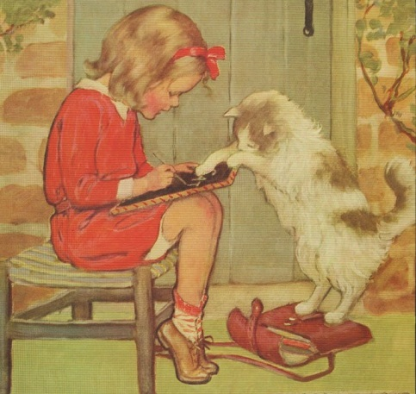
Стихи о характерах
с раскрасками
Нам нравится
учиться

Slide 2
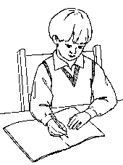
Рука учится писать
Не моргать и не дышать!
Ручка учится писать
вот такую закорючку...
Чья-то ручка учит ручку:
букву выводит –
буква выходит.
Значит, слово будет готово!
Значит, будет фраза!
Только не сразу.
(Эмма Мошковская)
На уроке письма
Хвасталась ручка:
– Без ошибок пишу! Сказала резинка:
– Стереть всё спешу! Спросила тетрадка:
– Меня не испортите? Мальчишка сказал:
– Не мешайте, не спорьте тут!
(Несипбек Айтов)

Slide 3
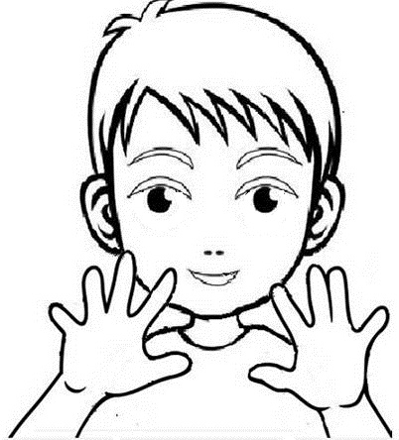
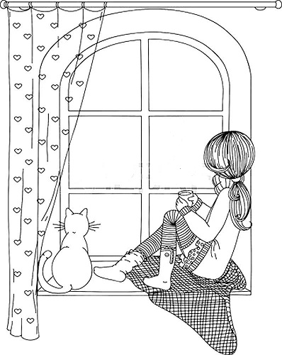
Скорей!
– Скорей! – говорит мне утро. –
В школу не опоздай!
– Скорей! – говорит учитель. –
Сейчас же сдавай тетрадь!
– Скорей! – говорит мне мама. –
Ужин совсем остыл!
– Скорей! – говорит мне папа. –
Давно уже спать пора!
– Не спеши, – темнота мне шепчет,
Поговори со мной….
(Ив Мерриам)
Две руки
Две руки – как это мало!
Десять рук имел бы я –
Вот тогда бы не хромала
Успеваемость моя.
Вот тогда бы, вот тогда бы
Я отлично поживал –
Без особого труда бы
Всё на свете успевал!
Никого не огорчал бы,
Удивляя всех вокруг.
Никогда не отвечал бы:
«У меня не десять рук!»
Вот была бы благодать:
Левых – пять и правых – пять!
Я в пяти тетрадках сразу
Умудрялся бы писать:
В той бы – делал упражненье,
А в другой – решал пример.
(Алексей Шлыгин)

Slide 4
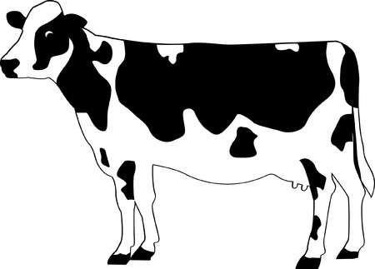
Чистописание
Писать красиво не легко:
«Да-ёт ко-ро-ва мо-ло-ко».
За буквой буква,
к слогу слог.
Ну, хоть бы кто-нибудь
помог!
Сначала «да», потом уж «ёт».
Уже написано «даёт»,
Уже написано «даёт»,
Но тут перо бумагу рвёт.
Опять испорчена тетрадь –
Страничку надо вырывать!
Страничка вырвана, и вот:
«Ко-ро-ва мо-ло-ко да-ёт».
«Корова молоко даёт»,
А нужно всё наоборот:
«Даёт корова молоко!»
Вздохнём сначала глубоко,
Вздохнём, строку перечеркнём
И дело заново начнём.
«Да-ет ко-ро-ва мо-ло-ко».
Перо цепляется за «ко».
И клякса черная, как жук,
С конца пера сползает вдруг.
Одной секунды не прошло,
Как скрылось «ко» и «мо», и «ло»…
Еще одну страничку вон!
А за окном со всех сторон:
И стук мяча, и лай щенка,
И звон какого-то звонка, –
А я сижу, в тетрадь гляжу –
За буквой букву вывожу:
«Да-ет ко-ро-ва мо-ло-ко»…
Да! Стать ученым не легко!
(Сергей Михалков)

Slide 5
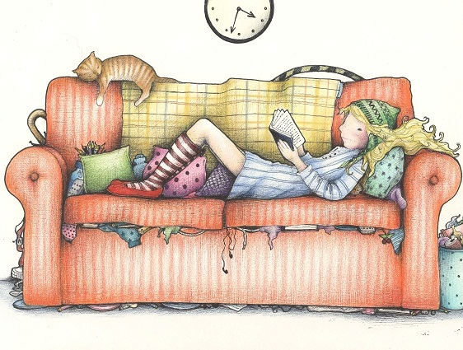
Лень
Сидит на диване Лень,
Бездельничает весь день.
«Бездельничаю? То есть как?!
А кто на пол бросил башмак?
А кто утром завтрак съел?
А кто на диван присел?
А кто почесал себе ухо?
А кто ловил вечером муху?
Кто с вешалки снял пальто?
Кто?»
Сидит на диване Лень,
Бездельничает весь день.
«А кто это уши помыл?
А кто после чаю попил?
А кто поднял громкий крик?
А кто показал язык?
Кто думал пальто надеть?
Это что же – без дела сидеть?»
Сидит на диване Лень,
Бездельничает весь день.
В школу она не пошла:
Очень уж лень ей было.
Уроки не приготовила:
Времени не хватило.
Не завязала шнурки:
Хлопотно и неохота.
Не сказала «доброе утро»:
Слишком большая работа.
Собаку не напоила: времени было жаль.
Днём в кино не сходила: тащиться в такую даль!
Села поужинать – раздумала и зевнула.
Хотела лечь спать – не успела и тут же уснула.
Снилось ей, будто за день она ужасно устала,
И поэтому утром она еле-еле встала.
(Ян Бжехва)

Slide 6
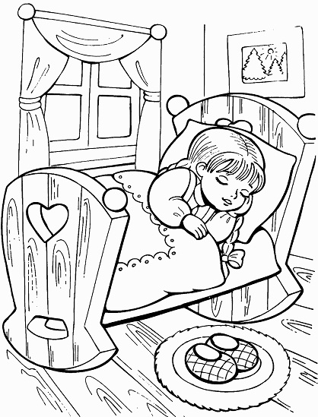
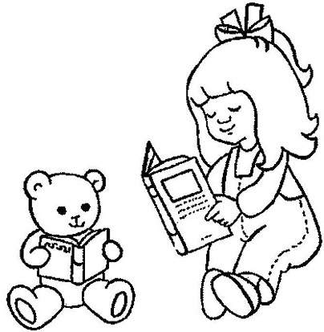
Перышки в подушке
Огурцы в кадушке,
Мысли в голове,
Перышки в подушке,
Соловьи в листве.
Пироги в духовке,
Караси в реке,
Сапоги в кладовке,
Деньги в кошельке.
Земляника в поле,
Дырочки в свирели,
Все ребята в школе,
Ну а я в постели.
(Уолтер де ла Мэр)
Марусины книжки
Кукол разных и игрушек,
И сервиза из фарфора,
Всевозможных безделушек
Для Марусиного взора
Всех милее книжки!
Хоть сама и не читает
Эти сказки и рассказы,
Но отлично Маня знает
Про делишки и проказы
Лисоньки-плутишки,
Про Мурлыку-Котофея,
Про плененную девицу,
Про Ивана-ротозея,
Про малюточку сестрицу,
Что в гостях у Мишки,
И про братца гнома-крошку –
Всё Марусенька узнала:
Часто мама понемножку
Вечерком зимой читала
Детке эти книжки.
(Л. Чарская)

Slide 7
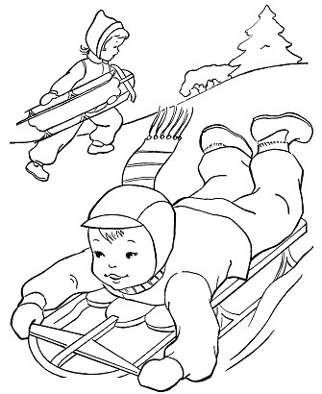
Буква «Р»
Пять лет Серёже в январе, Пока – четыре, пятый, Но с ним играют во дворе И взрослые ребята.
А как на санках, например, Он с гор летает смело! Серёже только буква „р" Немного портит дело.
На брата сердится сестра, Её зовут Марина. А он стоит среди двора, Кричит: – Ты где, Малина?
Она твердит: – Прижми язык, Прижми покрепче к нёбу! – Он, как прилежный ученик, Берётся за учёбу.
Твердит Марина: – „Рак", „ручей", – Марина учит брата. Он повторяет: – „Лак", „лучей", Вздыхая виновато.
Она твердит: – Скажи „метро", В метро поедем к дяде. – Нет, – отвечает он хитро, – В автобус лучше сядем.
Но как-то раз в январский день С утра случилось чудо.
Чихнула старшая сестра, Он крикнул: – Будь здоррррова! – А ведь не мог ещё вчера Сказать он это слово…
(Агния Барто)

Slide 8
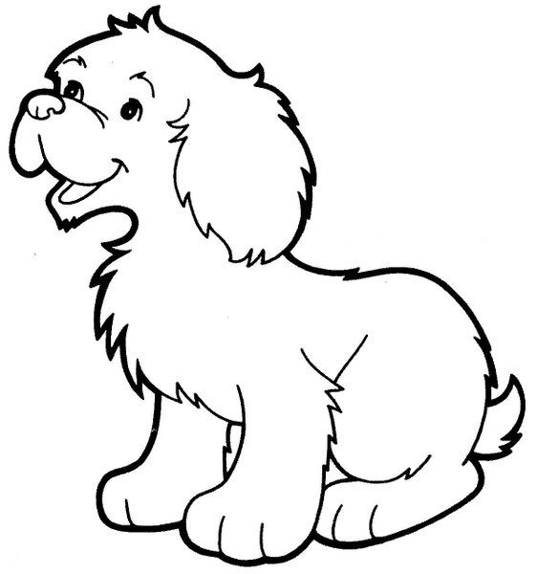
Щенок
Всё понимает мой щенок. Скажу: «Сидеть!» – сидит.
«Дай лапу!» – лапу даст дружок и на меня глядит.
Скажу: «Чужой!» – как дикий зверь, рычит, бросается на дверь...
И радостно визжит своим: знакомым нашим и родным.
Но зря стараются друзья дать кость ему...
Скажу: «Нельзя!..» – команду выполнит:
Костей он не берёт из рук гостей.
Но зря стараются друзья дать кость ему... Скажу: «Нельзя!..» –
Команду выполнит: костей он не берёт из рук гостей.
На вид щенок – совсем простак:
хвост кверху, уши свисли...
Не из породистых собак,
а как читает мысли!..
Подумал я: «Гулять
пойдём...» – но не сказал о том,
А он уж завилял хвостом:
пойдём, пойдём, пойдём...
(Виктор Мусатов)
Слон и скрипочка
Маленькая скрипочка,
Маленький смычок…
Заиграл на скрипочке
Маленький сверчок.
Пляшут все на улице,
Не жалея сил.
Только слон нахмурился,
Хобот опустил.
Слон – большая умница,
Все умеет слон.
А играть на скрипочке
Не умеет он.
(Виталий Татаринов

Slide 9
Ссылки на использованные раскраски и картинки:
http://www.hobobo.ru/assets/uploads/images/raskraski/7474-deti-na-sankah.jpg
http://litceymos.ru/itbeitc/Безруких+М.+М+леворукий+ребенок%3A+Тетрадь+для+занятий+с+детьми.+Методические+рекомендацииc/216946_html_1abfb679.png
http://detskie-raskraski.ru/sites/default/files/detskie-raskraski-tetrad10.jpg
https://us.123rf.com/450wm/scotttalent/scotttalent1311/scotttalent131100348/24070269-cow.jpg?ver=6
https://i.pinimg.com/736x/d7/e8/97/d7e8976fa9dce7a6a9ca8b1401f427d6.jpg
http://detskie-raskraski.ru/sites/default/files/raskraska-okno7.jpg
http://cs9830.vk.me/u2100544/-6/z_37d56d75.jpg
https://printonic.ru/uploads/images/2015/12/15/img_566fe5414ce0c.jpg
http://ck.ot7.ru/uploads/1/0/0/Malchik-i-devochka-chitayut_100362.jpg
https://i.pinimg.com/originals/48/2e/83/482e833a253c59bedd7d5a9adac86c7e.jpg
https://st2.depositphotos.com/3317997/5759/v/950/depositphotos_57594145-stock-illustration-coloring-book-sad-elephant.jpg
Иллюстрация на обложке художницы Джесси Смит (1863-1935 гг.)

